Slide 1



ورشة العمل 6
المطاردة الإلكترونية، والإساءة الرقمية
www.womenofwise.org

Slide 2


Slide 3
خصصي بعض الوقت للإجابة على الأسئلة التالية. لن يتم تقييمها، فلا تقلقي بشأن الحصول
على الإجابة الصحيحة.
ما هو أحد الأمثلة على المطاردة الإلكترونية؟
كيف تتجنبي الوقوع ضحيةً للمطاردة الإلكترونية؟
ما الذي قد يدفع شخصًا ما إلى مضايقة الآخرين عبر الإنترنت؟

Slide 4

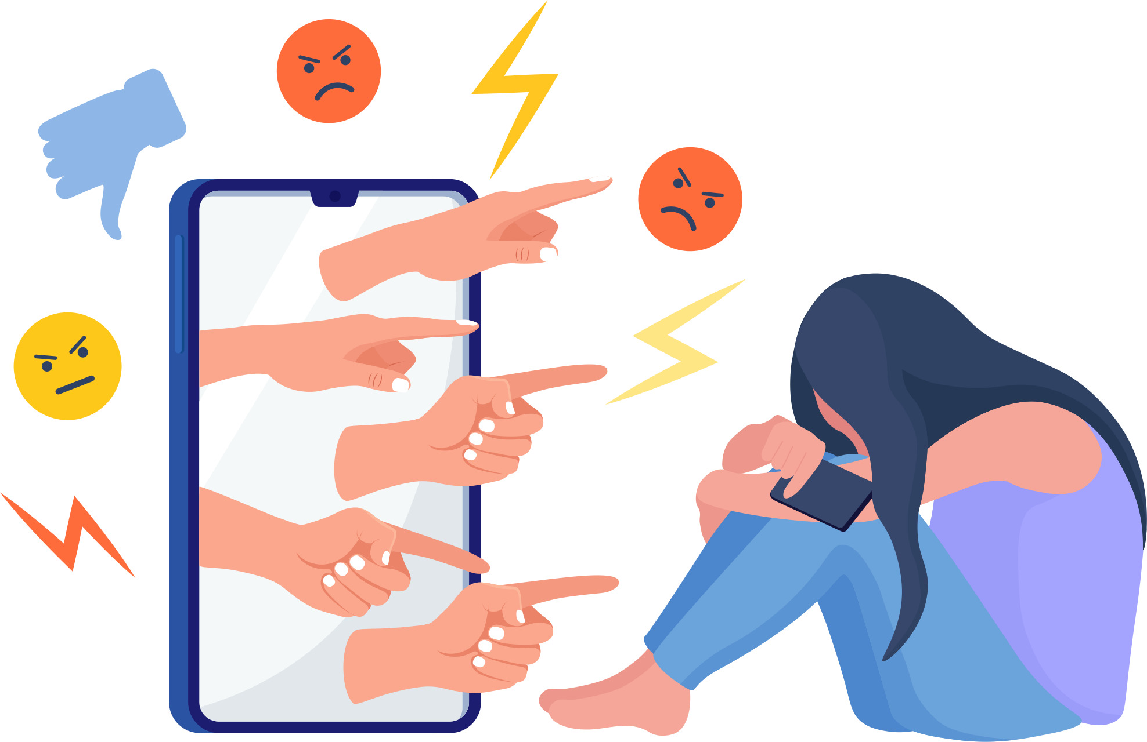

المطاردة الإلكترونية: مصطلح عام للتحرش عبر الإنترنت والذي يمكن أن يأخذ أشكالاً عديدة.
في بعض الأحيان يترك الأفراد شريكهم
ويظلون يتعرضون للإساءة في شكل المطاردة الإلكترونية.

Slide 5

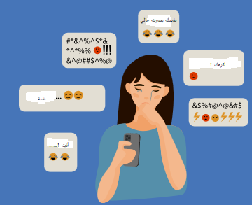
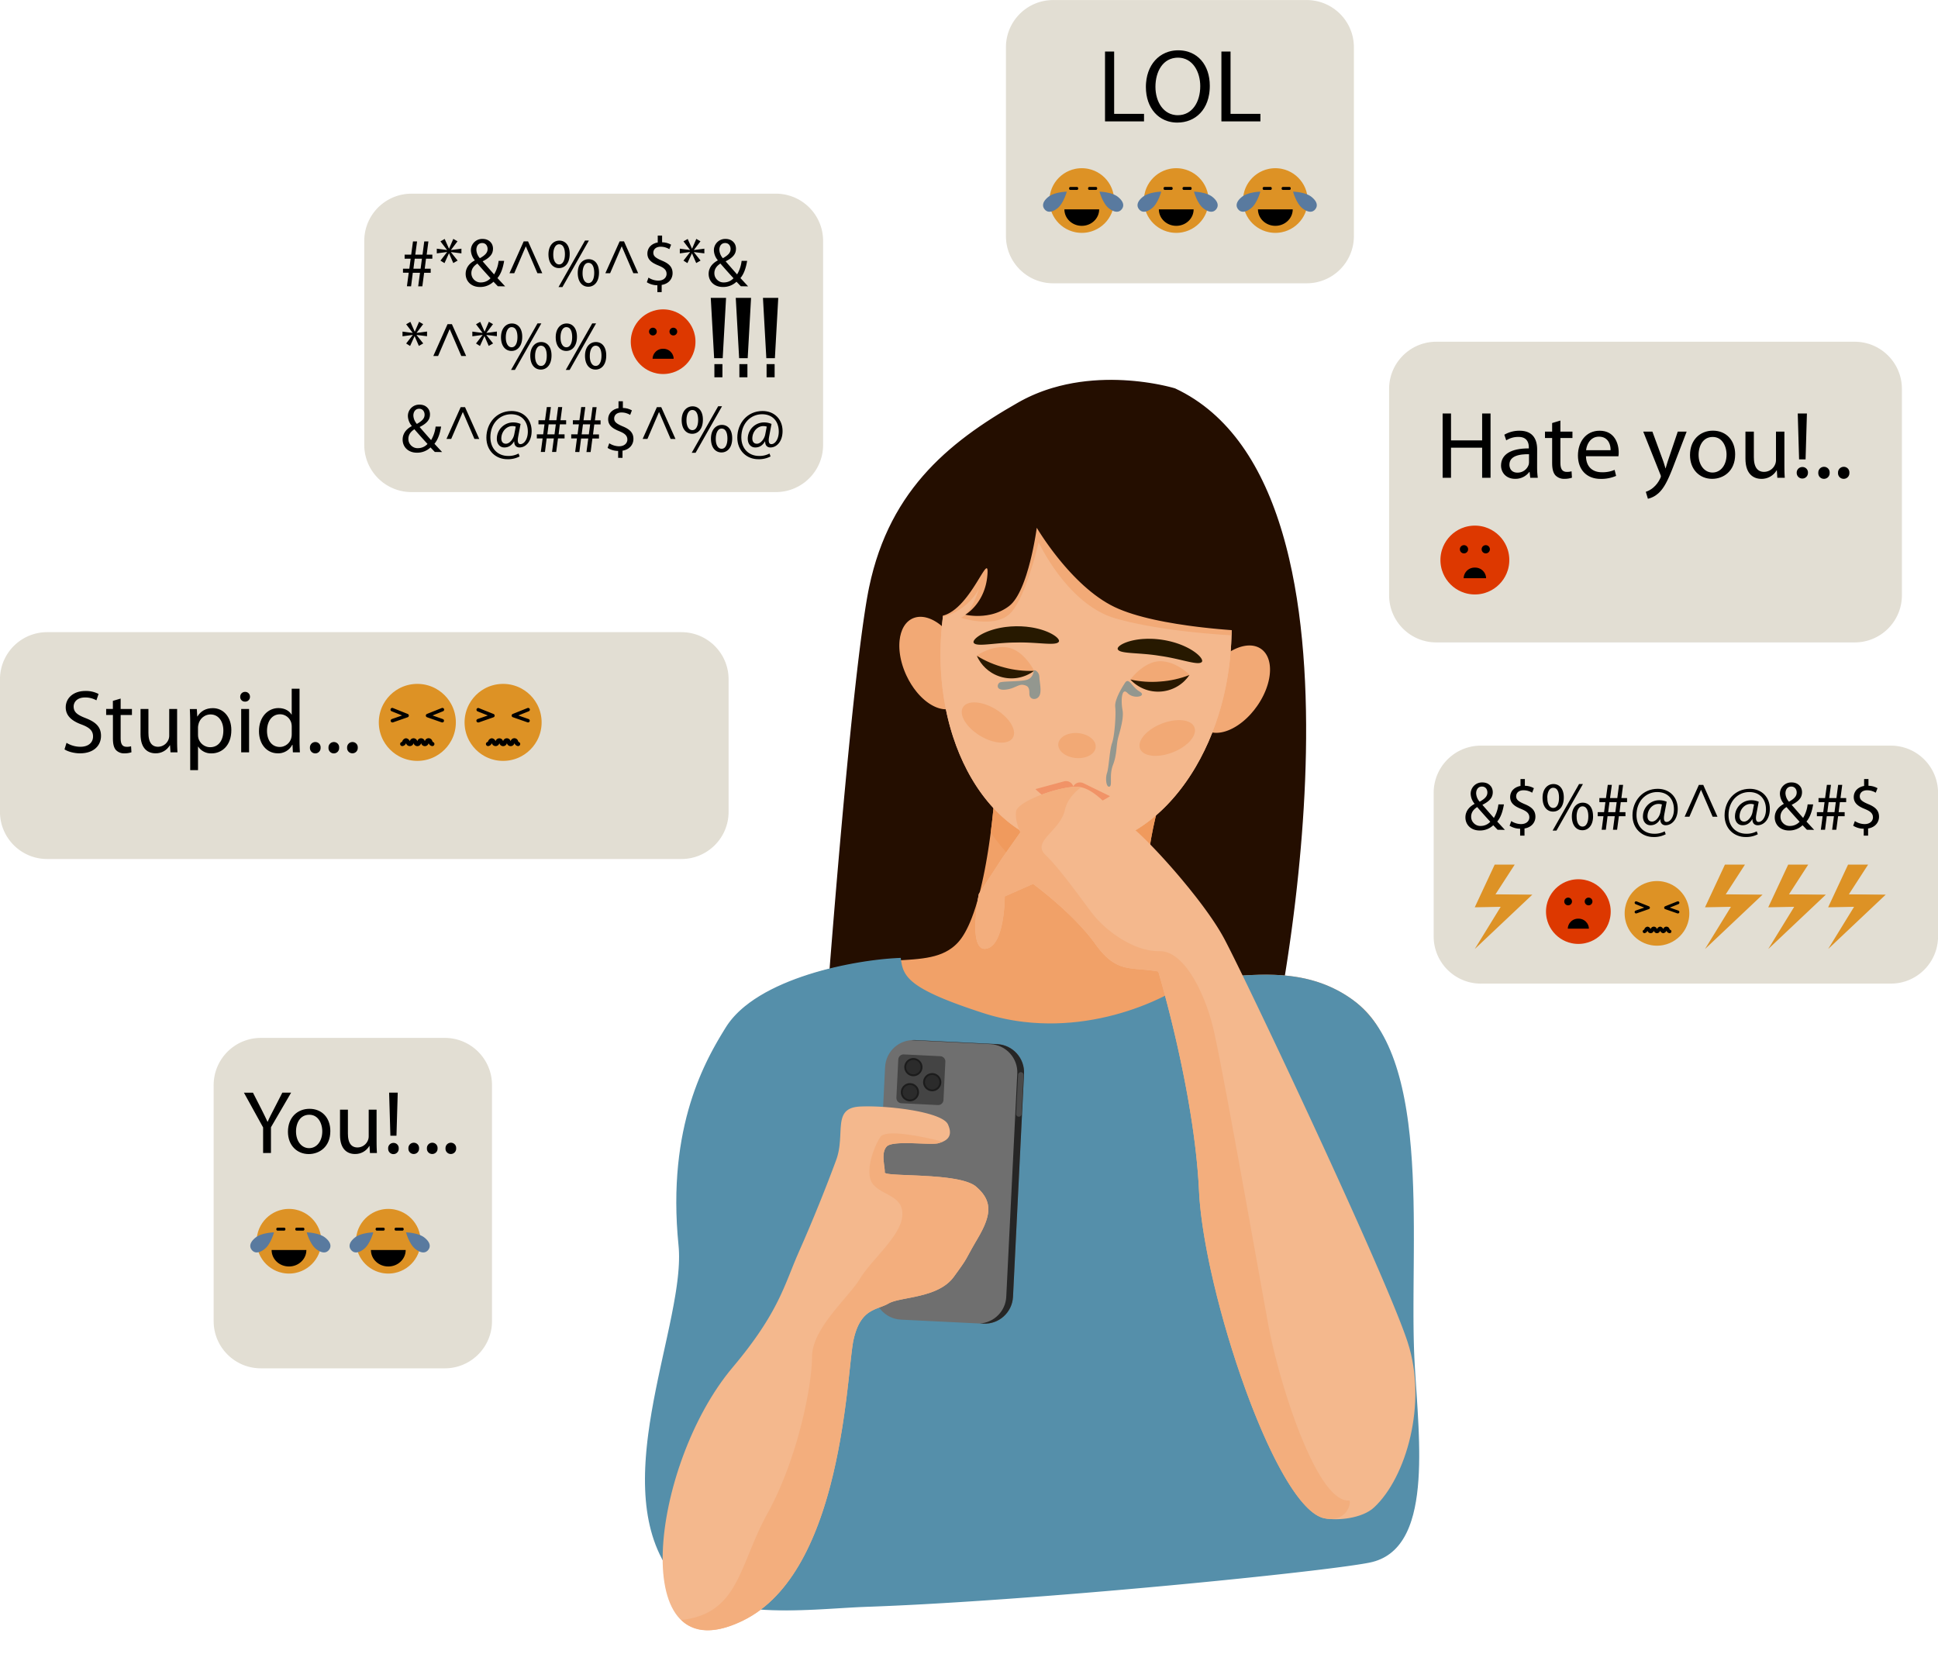
علامات المطاردة الإلكترونية
قد يرسل شريككِ السابق رسائل إلى أصدقائكِ ويقول أشياء دنيئة، أو مؤذية عنك.

Slide 6
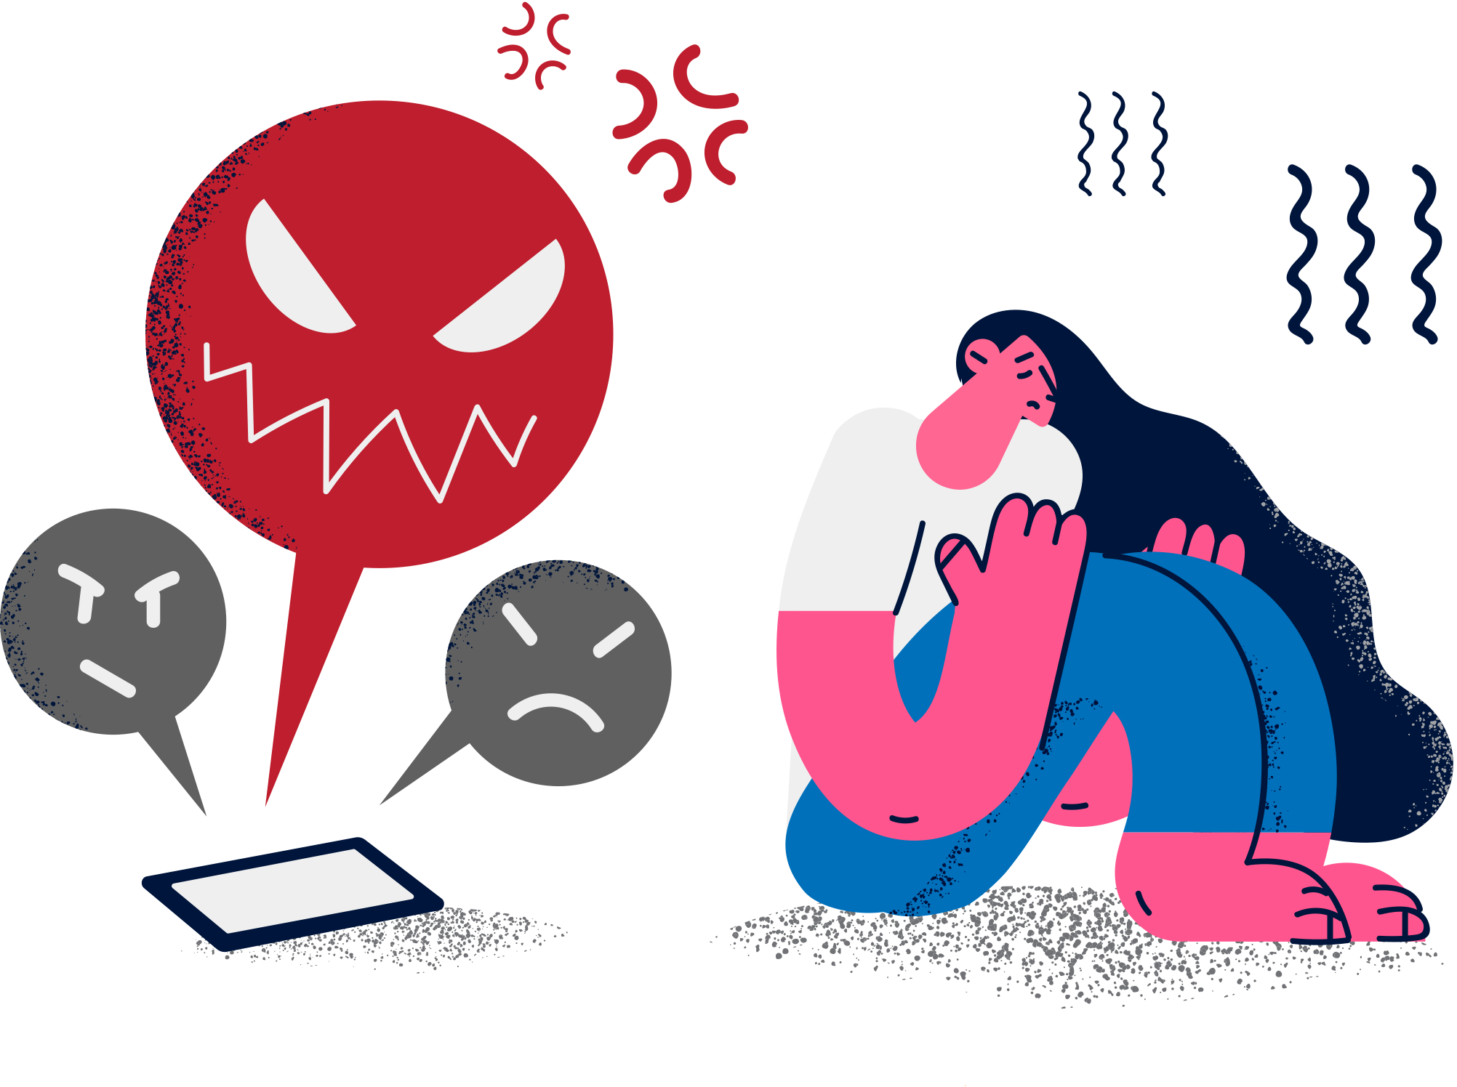
علامات المطاردة الإلكترونية
قد يهددون بإيذائكِ، أو إيذاء الأشخاص الذين تهتمين بأمرهم.

Slide 7
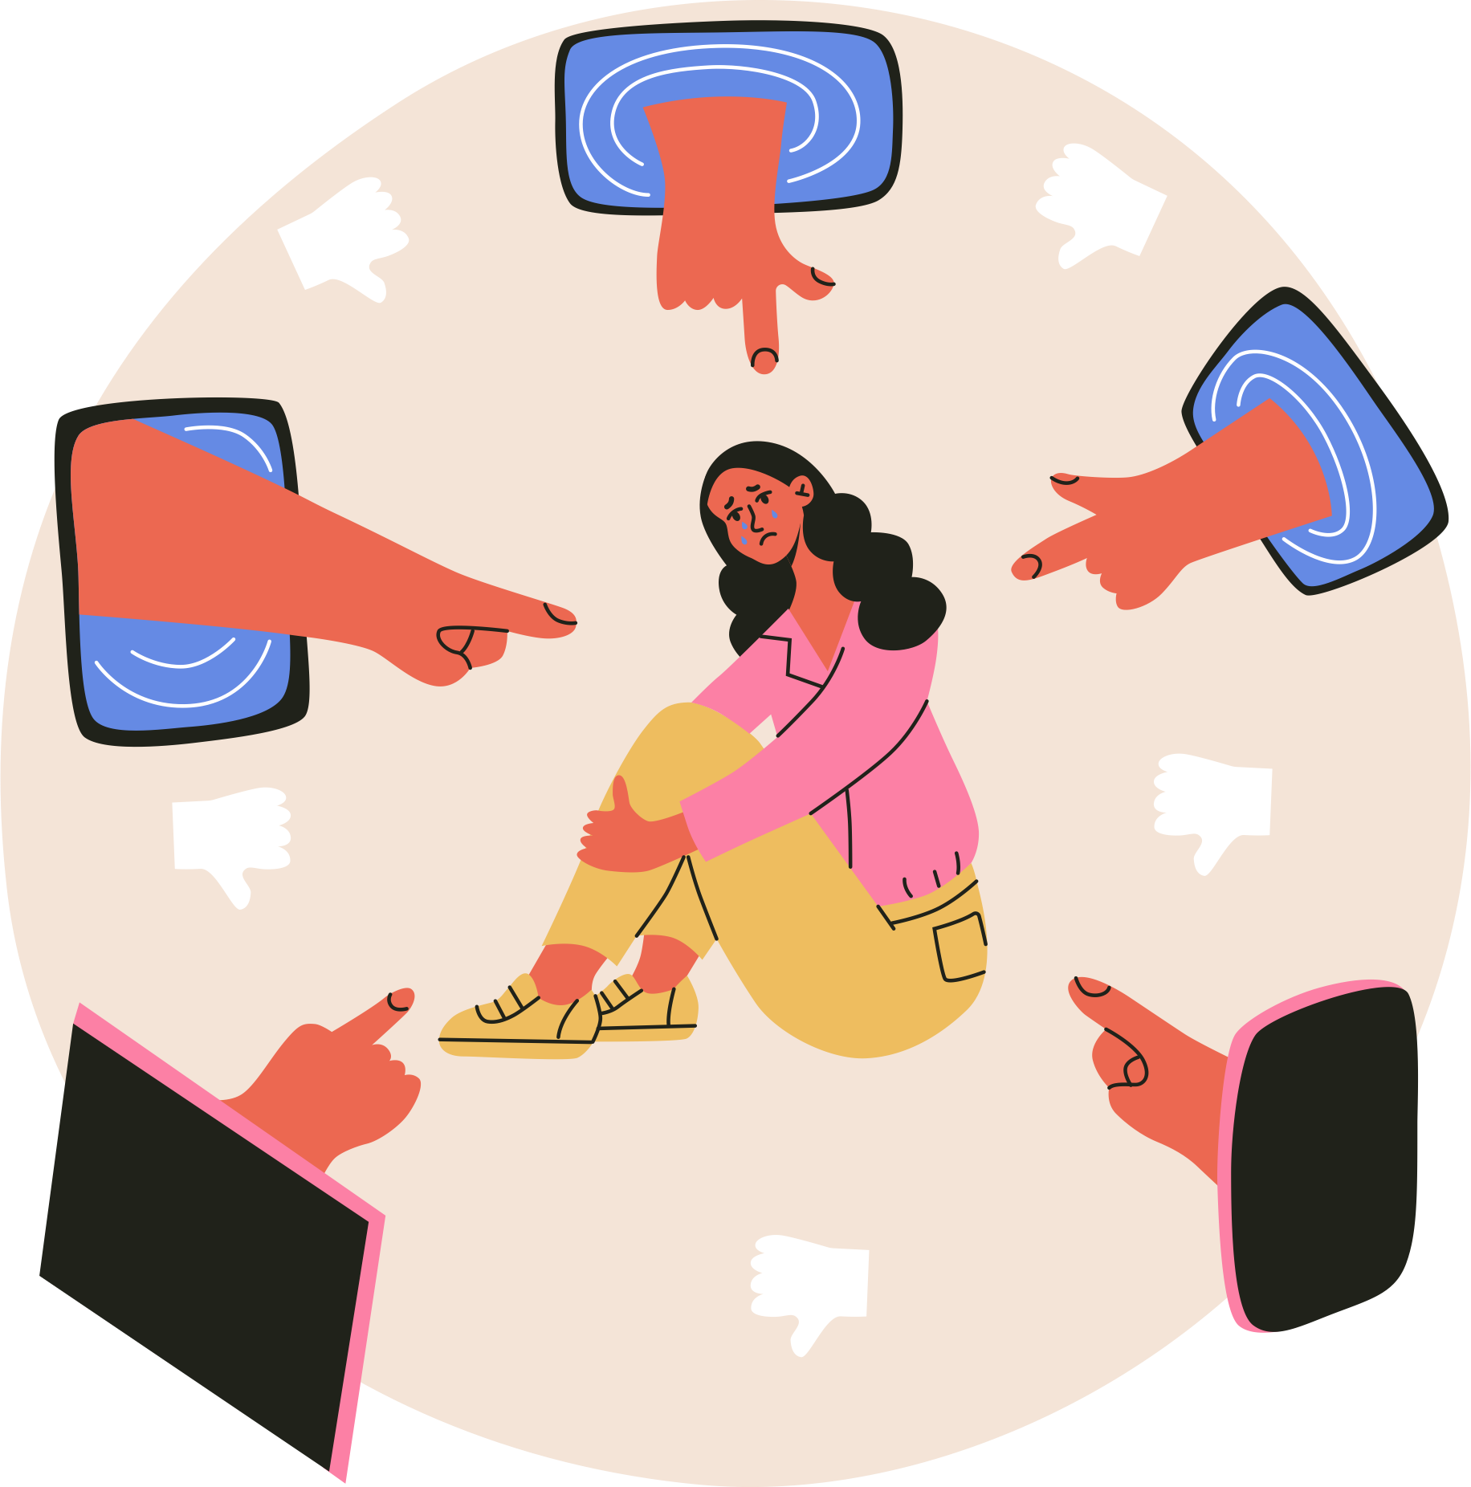
علامات المطاردة الإلكترونية
قد يكذبون أو يشوهون سمعتكِ من خلال نشر الشائعات.

Slide 8

علامات المطاردة الإلكترونية
قد يستخدمون أجهزة لوضعها على سيارتكِ وتتبّعكِ عبر الإنترنت.

Slide 9

ما الذي قد يدفع شخصًا ما إلى مضايقة الآخرين عبر الإنترنت؟
يواجه بعض الأشخاص صعوبة في إدارة مشاعرهم بعد فشل علاقة عاطفية.
قد يشعر الأفراد بالحزن أو الفقد أو الغضب أو الاستياء تجاه الشخص الآخر.
تُعدّ المطاردة الإلكترونية رد فعل على هذا الرفض، وتمنحهم السلطة والسيطرة عليكِ.

Slide 10

عصف ذهني
ماذا يمكنك أن تفعلي للتأكد من أنك
لن تصبحي ضحية للمطاردة الإلكترونية؟

Slide 11

تجنبي الوقوع ضحية
للمطاردة الإلكترونية
لا تُضِيفي أي شخص لا تعرفينه شخصيًا على وسائل التواصل الاجتماعي.

Slide 12

تجنبي الوقوع ضحية
للمطاردة الإلكترونية
ثقي بحدسك وامنعيه من التواصل فورًا عند ملاحظة أي سلوك غريب.
حذّريه من أن أي تواصل آخر سيؤدي إلى تقديمكِ بلاغًا للشرطة (ليس عليكِ تقديم بلاغ بالفعل).

Slide 13


تجنبي الوقوع ضحية
للمطاردة الإلكترونية
احتفظي بجميع اتصالاتكِ كدليل. إذا كنت تشعرين بالارتياح، فأخبري أصدقاءكِ وعائلتكِ وصاحب عملكِ عن المطارد. سيساعدك هذا مستقبلًا في حال تواصل المطارد معهم.

Slide 14

تجنبي الوقوع ضحية
للمطاردة الإلكترونية
اتصلي بمزوِّد الخدمة واطلبي منهم إزالته.

Slide 15

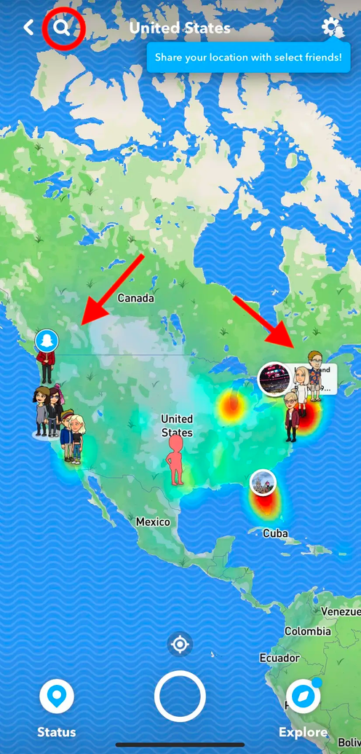
تجنبي الوقوع ضحية
للمطاردة الإلكترونية
تحققي من إعدادات الخصوصية لديكِ. تطبيقات مثل سناب شات تتتبع موقعكِ وتشاركه مع متابعيكِ.
تأكدي من إيقاف تشغيل خاصية موقعكِ عند استخدام التطبيق.

Slide 16

تجنبي الوقوع ضحية
للمطاردة الإلكترونية
إذا كنت بصدد إنهاء علاقتكِ بشريك حميم (خاصةً إذا كان مسيئًا)،
فقمي بإعادة تعيين جميع كلمات المرور الخاصة بكِ.

Slide 17

تجنبي الوقوع ضحية
للمطاردة الإلكترونية
كوني حذرة بشأن مشاركة المعلومات الشخصية عبر الإنترنت، وخاصةً الصور. في ولاية مينيسوتا، يُحظر على القاصرين (دون سن السادسة عشرة) إرسال صور لبعضهم البعض أو للبالغين. تطبق مينيسوتا قوانين صارمة للغاية بشأن المواد الإباحية للأطفال، وإذا تم القبض عليكِ وبحوزتكِ صور، فقد تُتهمين بجناية.

Slide 18

ورشة العمل السادسة: مراجعة

Slide 19
ما هو أحد الأمثلة على المطاردة الإلكترونية؟

Slide 20
ما هي إحدى الطرق لتجنب الوقوع ضحية للمطاردة الإلكترونية؟

Slide 21
ما الذي قد يدفع شخصًا ما إلى مضايقة الآخرين عبر الإنترنت؟

